Slide 1
Arbeidet med E16 og Vossebanen

Slide 2
Disposisjon
Kort om KVU og konsept som er utgreidd
Litt om status og framdrift
Litt om situasjonen i media
Så det viktigaste – vegen vidar

Slide 8
Status
Er i vegdirektoratet, vegvesen og jernbaneverk jobbar med siste finpuss før det vert sendt til Samferdselsdepartementet
Oversendt truleg før påske
Avgjer om KS1 eller ikkje
Så nærmar det seg den politiske utfordringa
Opplagt at for å realisera dette relativt rask, så må ein løfta samferdselsinvesteringane
Trong for lange pengar

Slide 9
Litt om status i media
Samferdsleministeren vil prioritere arbeidet
Samferdsleministeren: Me må ikkje kasta vekk pengar på unødig tunneloppgradering
Regionvegdirektøren: Er den vegen i Noreg som ut frå omsynet til trafikktyggleik har størst behov for oppgradering
Regionvegdirektøren: Vegen som vart ferdig i 1991 er så dårleg at i dag må heile vegen skrotast

Slide 10
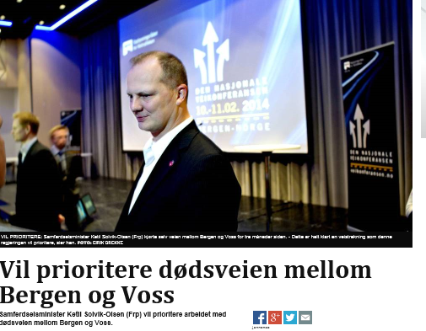

Slide 11
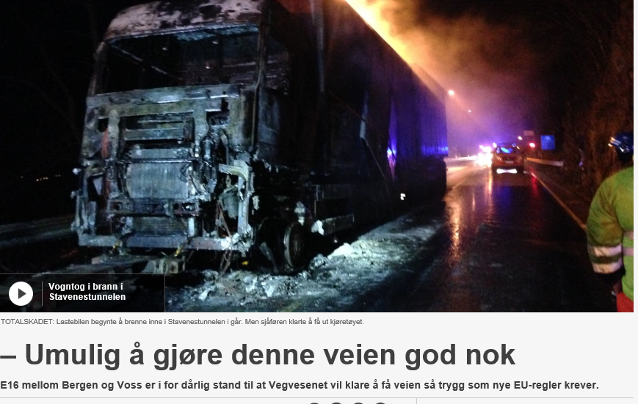

Slide 12
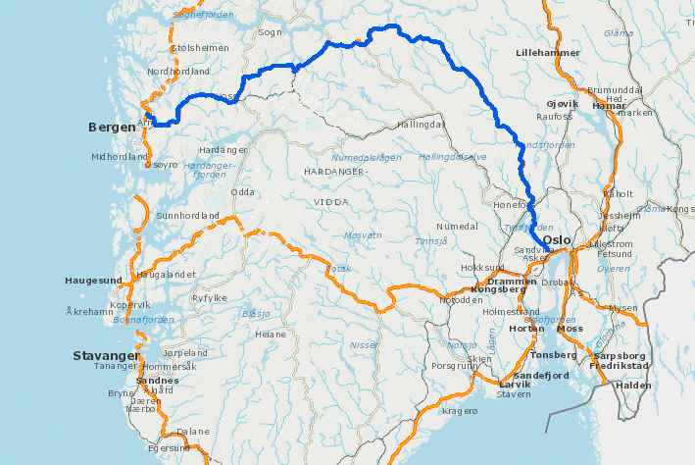
http://www.regjeringen.no/dep/tema/nasjonal_transportplan/kart.html?id=691798
- Den viktigaste hovudvegen mellom Oslo og Bergen
E16 - ei nasjonal oppgåve

Slide 13
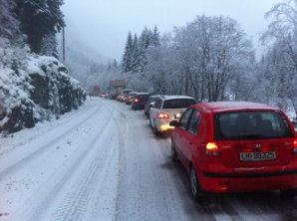
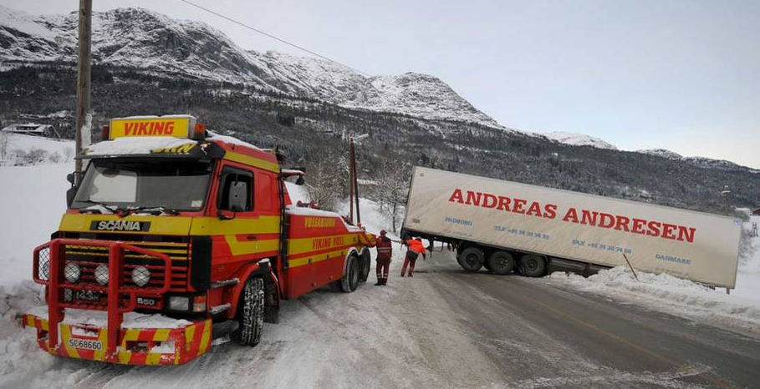
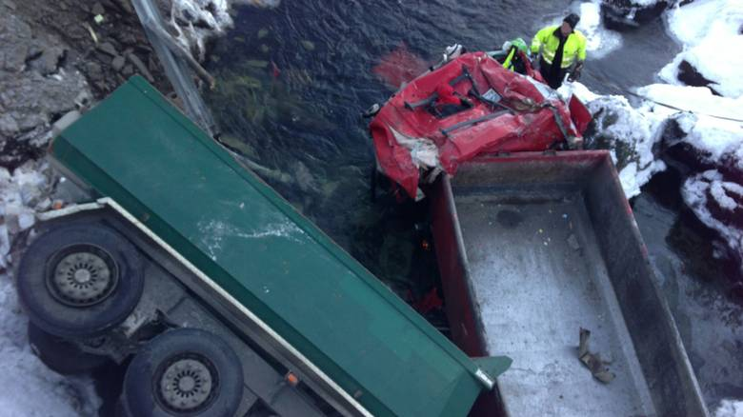
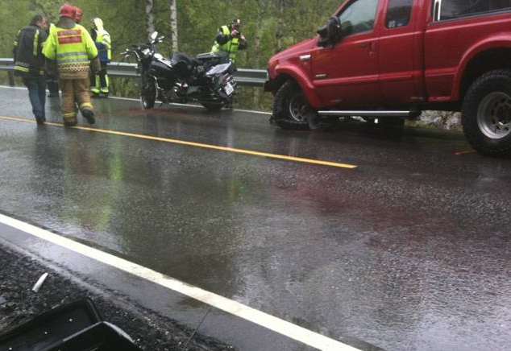
Kor lenge skal det vera slik?
Nasjonal livsnerve
Lokal livsfare

Slide 14
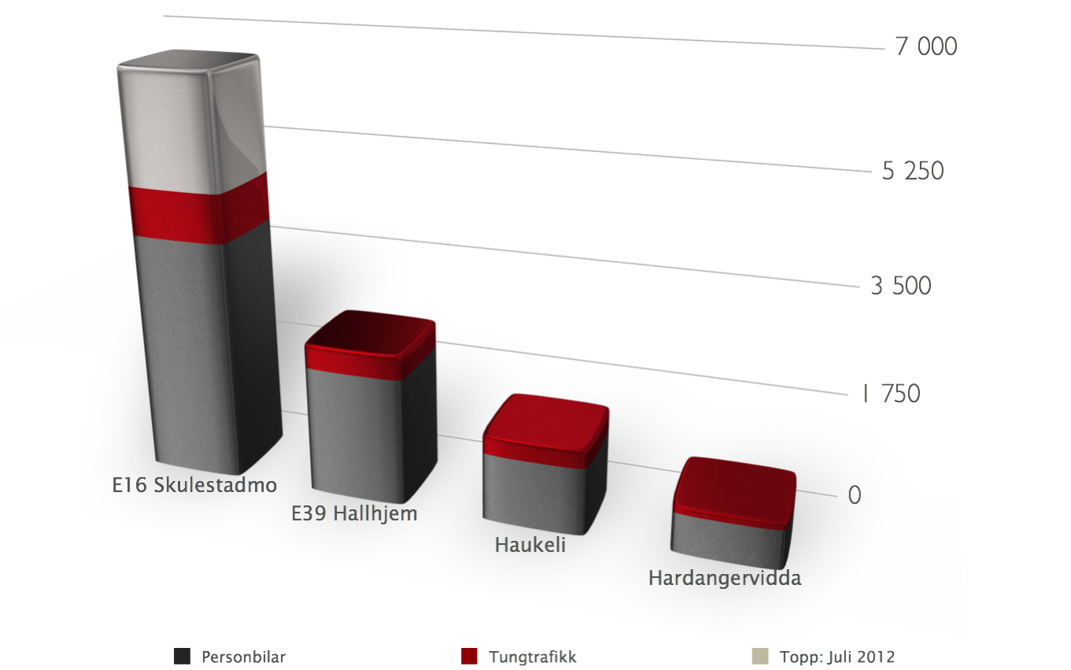
Årsdøgntrafikk 2012

Slide 15
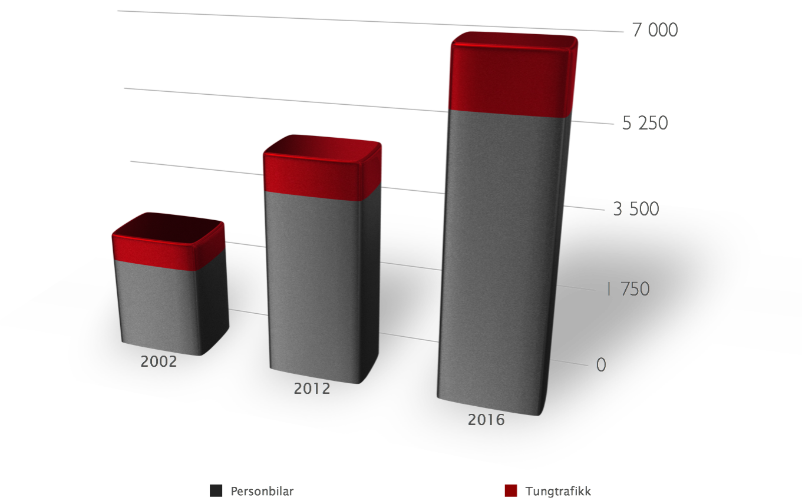
12% årleg vekst

Slide 16
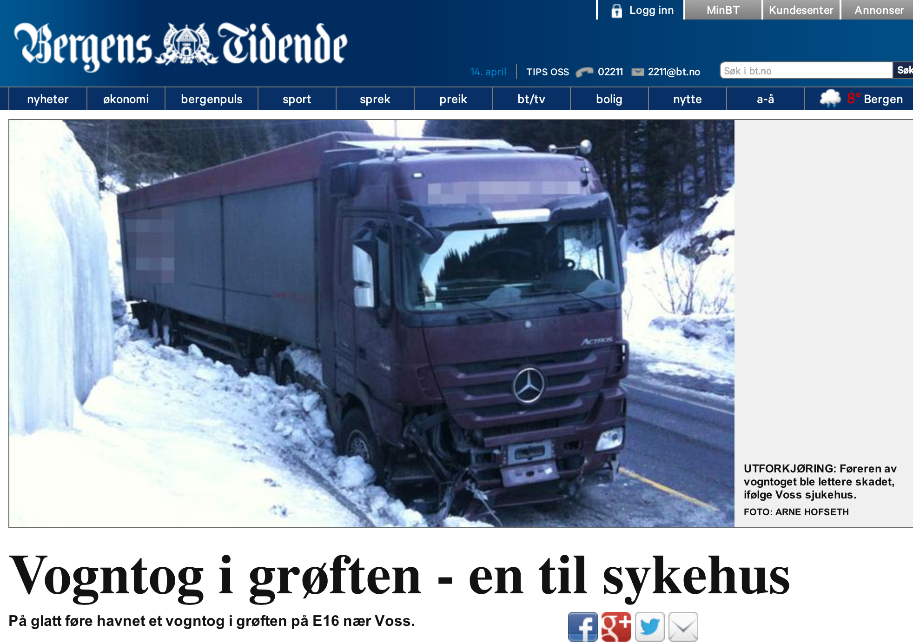
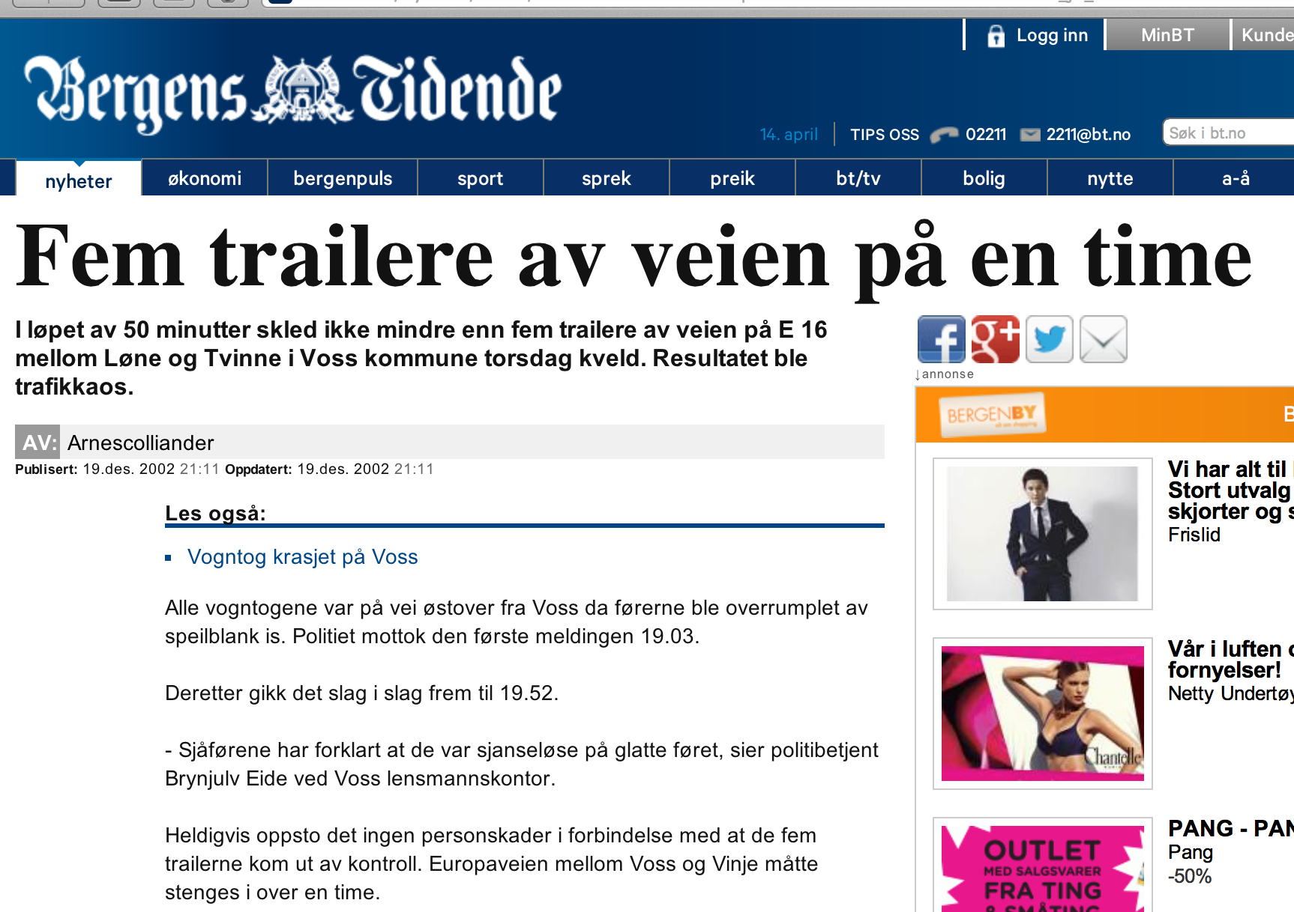
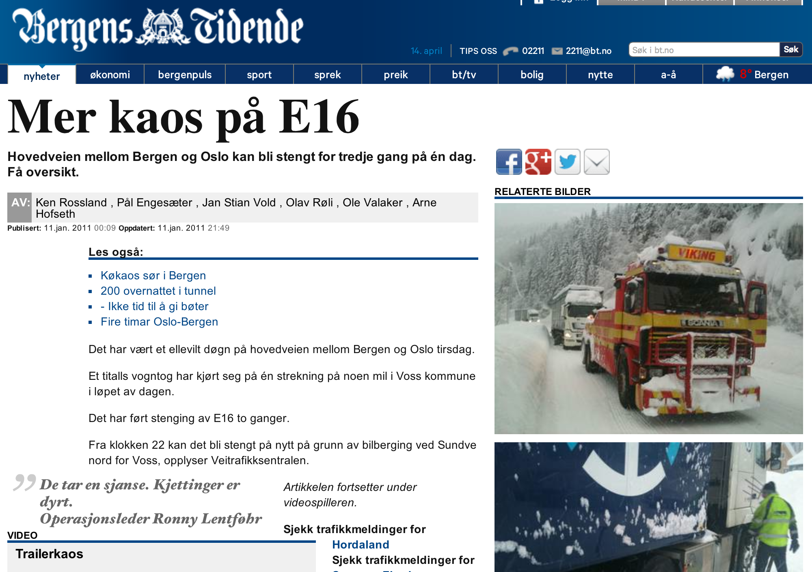
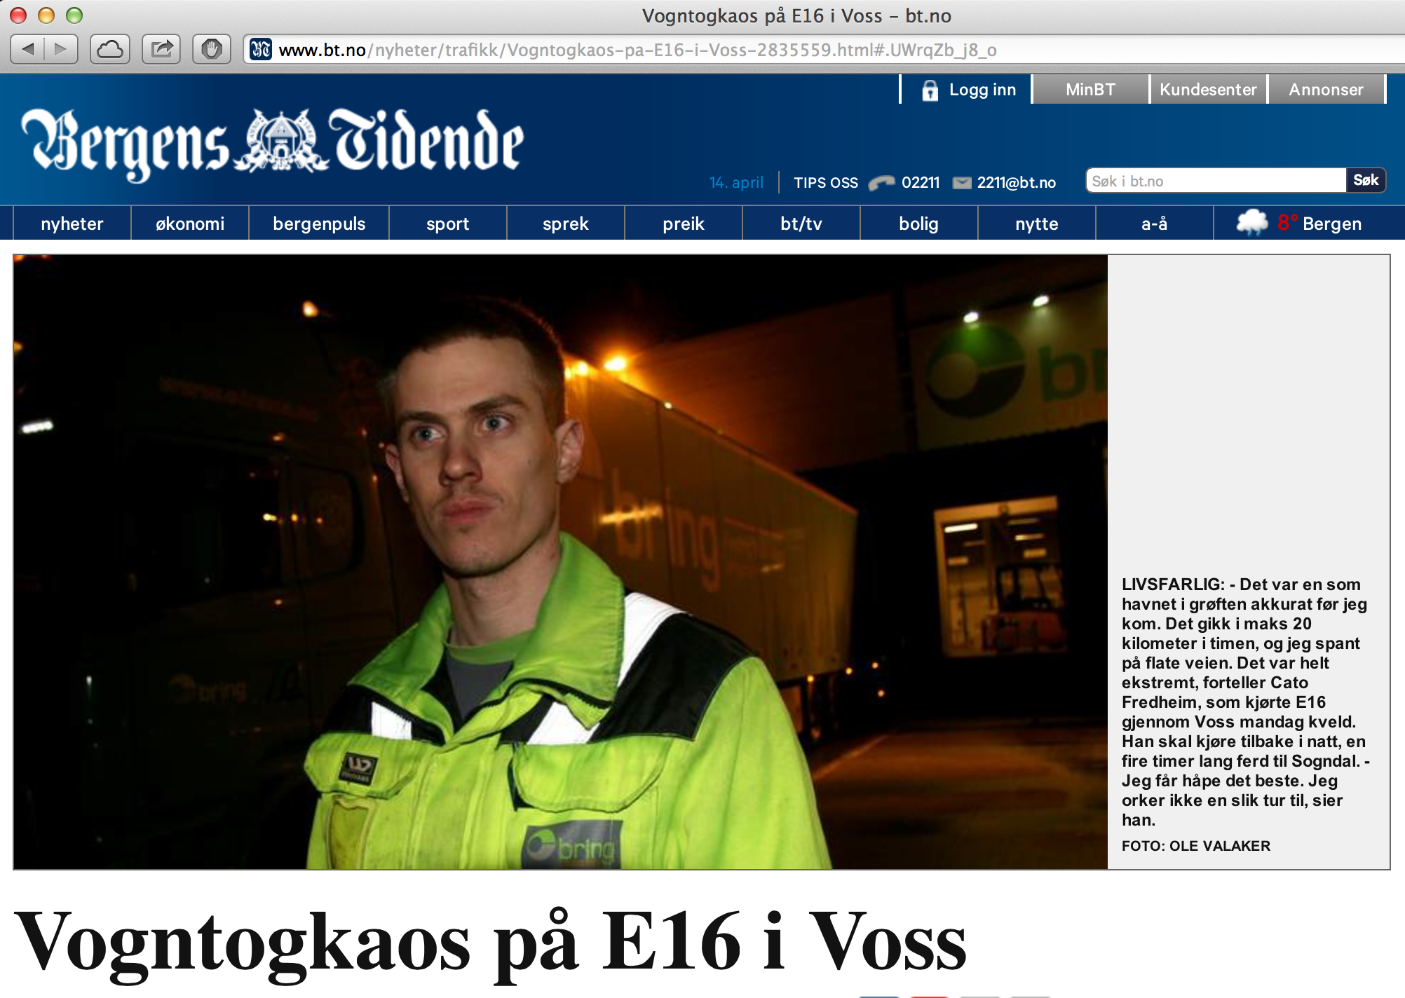
E16: Lundarosen - Sogn grense
Farleg flaskehals mellom Oslo og Bergen
Mange hendingar fell utanfor statistikken

Slide 17
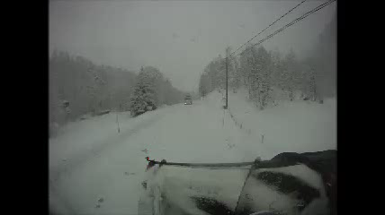
E16: Lundarosen - Sogn grense
Dårleg kurvatur
Dårleg sikt
Mangel på vegskulder
Smal veg utan gul stripe (ofte under 6 m)
Skiftande, uberekneleg klimasone
NRK HORDALAND:

Slide 18
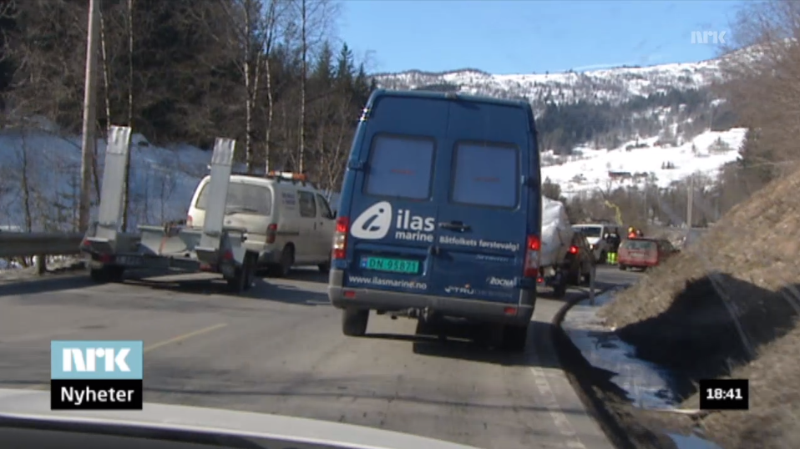
Konsekvensen er:
Ulykker
Vegstenging
Dårleg regularitet
Store samfunnskostnader

Slide 19
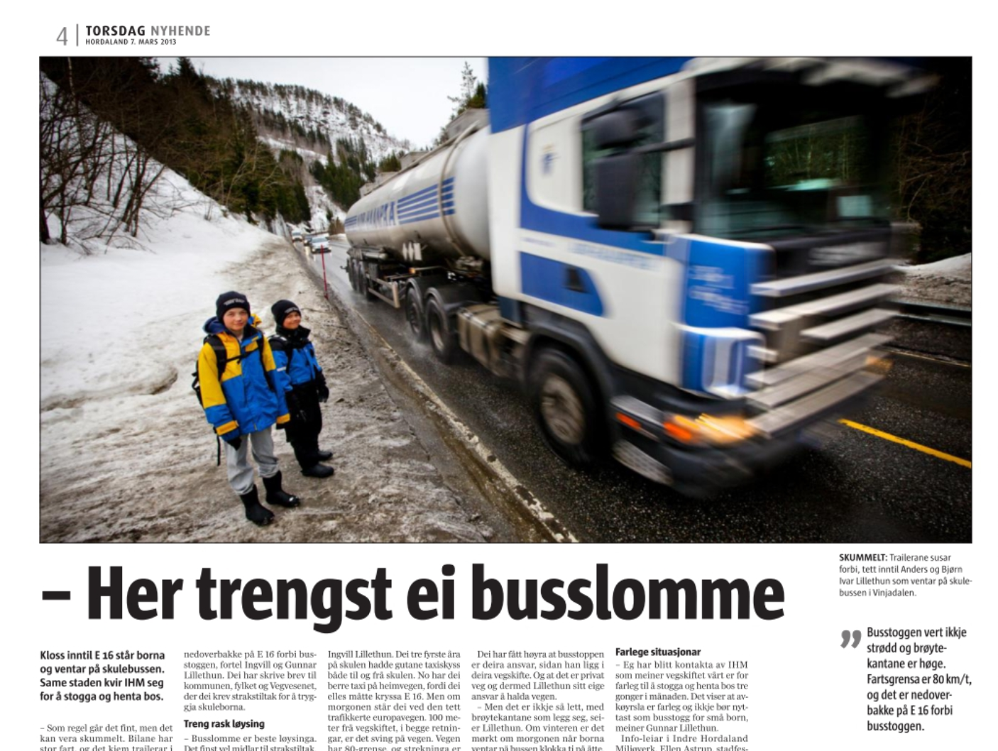
E16: Lundarosen - Sogn grense
Ingen tiltak for mjuke trafikantar. 3 skular!

Slide 20
Breitt engasjement for å få E16
med på NTP
Statens vegvesen i vår region har prioritert E16
Norsk Lastebileigarforbund krev ny veg
Reguleringsplan ferdig og godkjent av Voss kommune 2009
Vektlagt av Voss kommune for prioritering i NTP 2014-2018
Sogn og Fjordane FK prioriterer E16/RV13 i sin uttale til NTP
Lokale aksjonar og innspel frå folk som bur langs vegen
Opprop frå ordførarar
Synfaringar og politiske samtalar

Slide 21
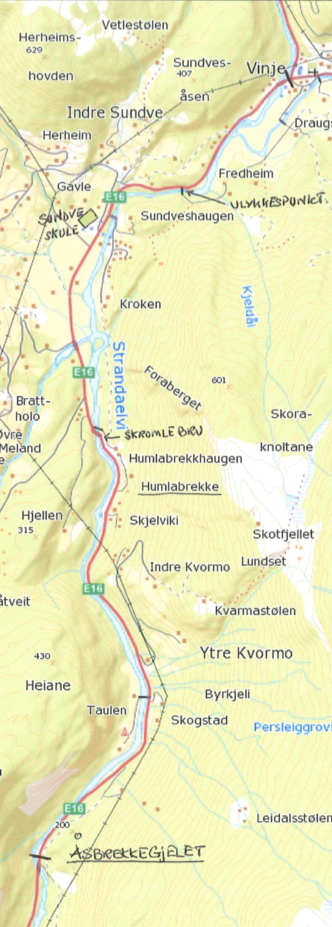
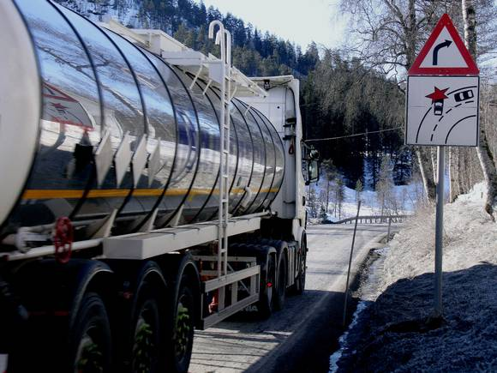
Prioriter dette:
E16 Lundarosen - Sogn grense i NTP 2014-2018
Åsbrekke- Humlabrekke Humlabrekke-Vinje
Kvalitetsmassar frå Nærøydaltunnelen til ny E16 mot Voss
Bygging av tunnel Blikberg-Løne
Halda fram med detaljregulering av Lundarosen - Sogn grense

Slide 22
Me har jobba opp mot ulike aktørar
Bergen, Voss og Vaksdal er eintydige på at noko må gjerast
Fleire og fleire fylkesparti med klare uttalar om at dei ønskjer fortgang
NHO positive
Bergens næringsråd positive
Rådet eg har fått er følgjande – lag ein felles presentasjon som har brei støtte og som alle kan bruka
Det er det me jobbar med her og no!

Slide 23
Saman for ein sikker E16 og ein moderne Bergensbane

Slide 24
E16 og Bergensbanen bitt landet i saman
E16 er den mest trafikkerte vegen aust-vest
E16 er den mest stabile vintervegen aust-vest
Bergensbanen kan få køyretid på 4-timer
Krev satsing i begge endar, Ringeriksbanen og Vossebanen
Kan, i tråd med høgfartsutgreiinga, bli ein moderne bane med samla kostnad på 50 mrd.

Slide 25
Eit hav mellom dagens situasjon og dagens og framtidas krav og forventningar
E16 krev og har krevd mange liv
Overrepresentert på ulykkesstatistikken og ofte stengt
Stor trafikkauke
Bergensbanen framleis på 130-år gamal trase
Saktekøyring og låg gjennomsnittsfart
Ikkje plass til meir gods
Eventyrleg potensial

Slide 26
KVU Voss-Arna
KVU Voss-Arna viser konsept som i ulik grad løyser følgjande problemstilling:
Få til ein trygg og sikker E16
Får ein moderne og konkurransedyktig jernbane

Slide 27
Vårt svar: Samordnaveg og bane
Strekninga Voss-Arna kan best utbetrast gjennom eit konsept der veg og bane vert samordna
Dvs bygga og drifta veg og bane parallelt, med to løp
Reduserte kostnader samanlikna med konsept der veg og bane er kvar for seg. Vil føra til fire løp

Slide 28
Unikt samarbeid
Konseptet legg opp til eit unikt samarbeid mellom veg og bane
Rimelegare å byggja
Rimelegare å drifta
Er også det konseptet som i størst grad svarar på utfordringane

Slide 29
Det handlar om handlekraft
Trongen for ny veg og bane er veldokumentert
Kommunane og næringslivet i regionen ser behovet
Me står saman om å få dette realisert
Kommunane skal ikkje forsenke planprosessane
Me vil, i lag med regjeringa, gjer dette til ei suksesshistorie
Lærdalstunnelen vart vedteken i 1991 og stod ferdig i 2000, me må legge same ambisjonsnivå til grunn!

